Slide 1
Декадник специалистов сопровождения
Родительская гостиная
«Радуга детства»
МБДОУ № 33: Учитель-логопед Попова Т.А.
Педагог -психолог Роляк Е.Г.

Slide 2
Категории детей с ОВЗ
ТНР
ЗПР
Ребёнок развивается неравномерно и психические процессы (мышление, память, внимание, восприятие), речь, эмоционально-волевая сфера отстают в развитии
РАС
состояние развития характеризуется трудностями с социальным взаимодействием, социальной коммуникацией, а также ограниченными интересами и часто повторяющимися поведенческими действиями.
категория детей с отклонениями в развитии, у которых первично не нарушен интеллект, сохранен слух, но есть значительные речевые дефекты, влияющие на становление психики

Slide 3
Дефициты развития:
Снижение общей работоспособности, повышенная утомляемость, рассеянность;
Нарушение мыслительной деятельности;
Недостатки в речевом развитии;
Снижение функции внимания и памяти;
Несформированность пространственных представлений;
Недостаточность саморегуляции и контроля в процессе образовательной деятельности;
Несовершенство мелкой и общей моторики

Slide 4
Актуальность
Взаимодействие специалистов детского сада с семьёй будет способствовать эффективной коррекционной работе по преодолению нарушений в развитии ребёнка

Slide 5
Цель:
Педагогическая помощь родителям воспитанников в осознании своей роли, значения и возможностей в воспитании успешного ребёнка, оптимизация отношений партнерства и сотрудничества между родителями и ребёнком в семье

Slide 6
Задачи:
1. Устанавливать контакт с родителями для близкого знакомства с особенностями семейного воспитания.
2. Просвещать родителей в области возрастных норм развития детей дошкольного возраста.
3. Внедрять новые формы работы с семьёй.
4. Помогать родителям устранять недопонимание эмоциональных потребностей сферы ребёнка, через совместную игровую, творческую, познавательную деятельность.
5. Организовать сотрудничество специалистов сопровождения детского сада с родителями воспитанников в решении задач освоения образовательной программы

Slide 7
Направления работы:
1. Профилактическое
2. Консультативное
3. Просветительское

Slide 8
Формы работы с родителями:
1. Родительские собрания, индивидуальные и консультации
групповые 2. Тренинги, круглые столы, семинары - практикумы
3. Опросы, анкетирование
4. Наглядно – информационные формы
5. Конкурсы, проектная деятельность, квесты

Slide 9
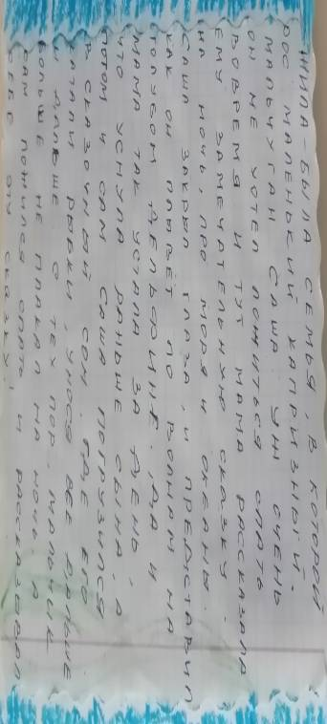
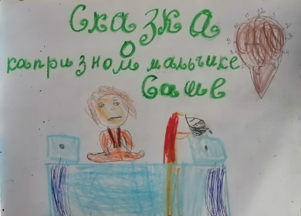
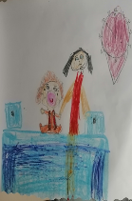
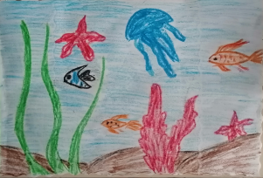
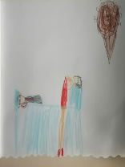
Конкурс «В мире сказок»

Slide 10
Нейропсихологическая коррекция
комплекс специальных методик, направленных на переструктурирование нарушенных функций мозга и создание компенсирующих средств для того, чтобы ребёнок мог в дальнейшем самостоятельно обучаться

Slide 11
Противопоказания:
Эпилепсия
Психические расстройства

Slide 12
Условия выполнения кинезиологических упражнений:
Точное выполнение движений и приёмов
Использование левой и правой рук поочерёдно, либо одновременно
Спокойная, доброжелательная обстановка
Соблюдение продолжительности выполнения упражнений

Slide 13
«Ладушки»

Slide 14
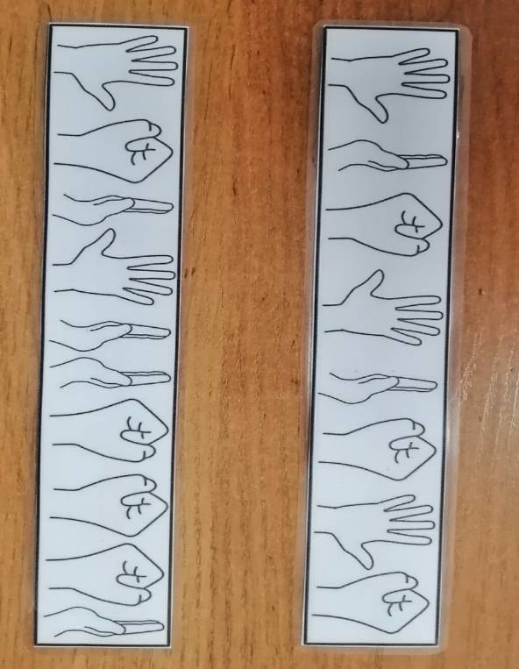
«Попробуй повтори»

Slide 15
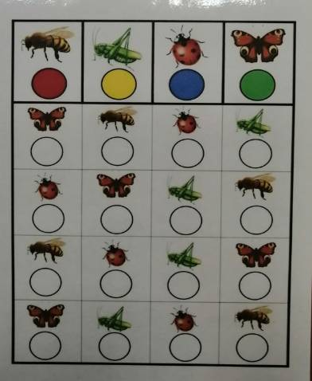
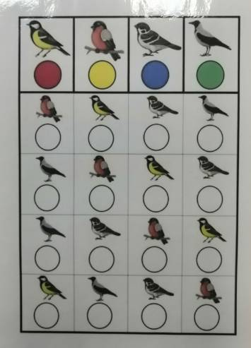
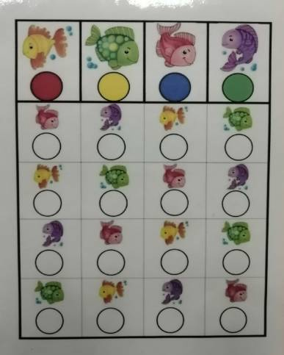
«Выложи по образцу»

Slide 16
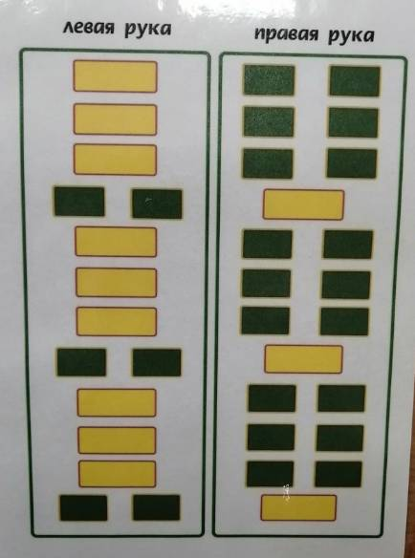
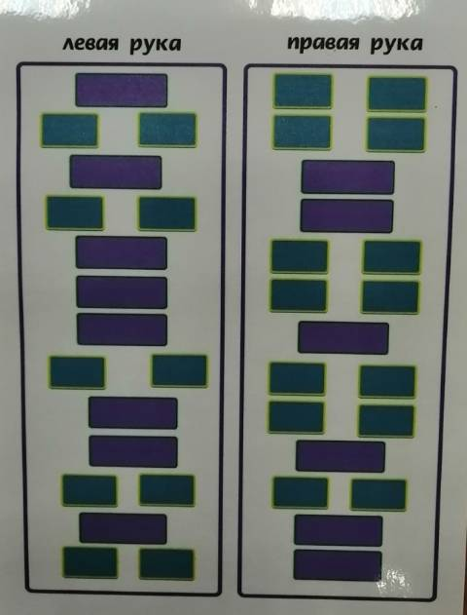
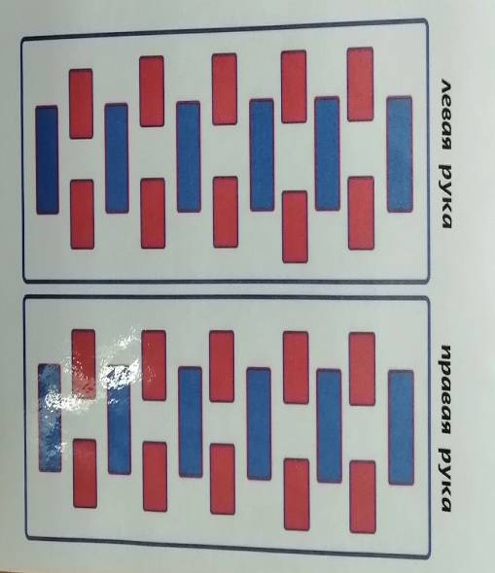
«Весёлые ступеньки»

Slide 17
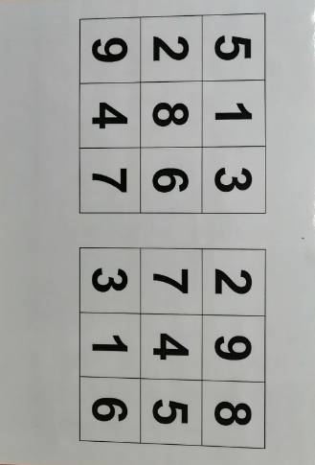
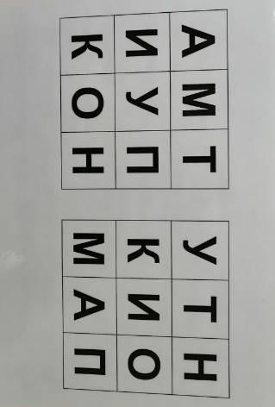
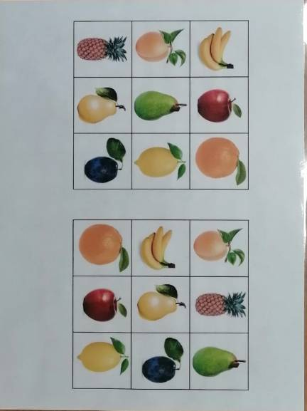
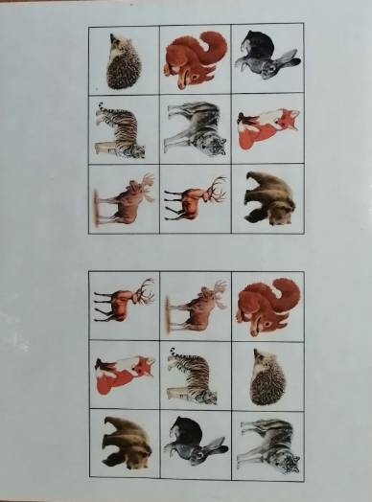
«Найди пару»

Slide 18
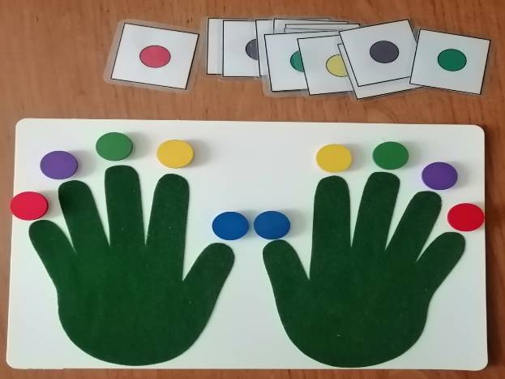
«НейроЛадошки»

Slide 19
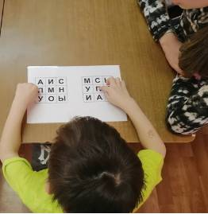
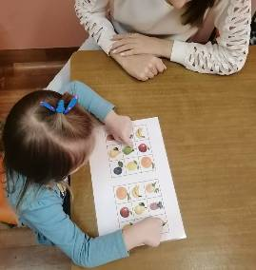
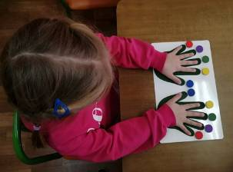
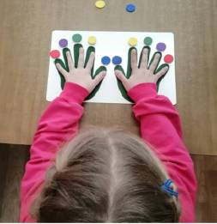
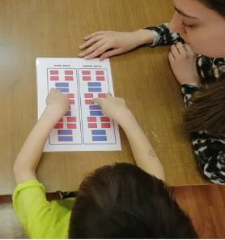
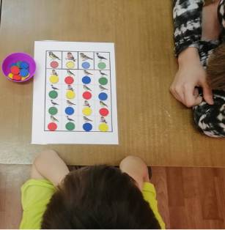
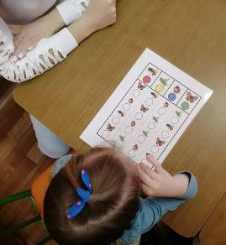

Slide 21
СПАСИБО ЗА ВНИМАНИЕ!

